Slide 1
Blockchain 실습 #2

Slide 2
2주차 과제
app.py
Register_and_broadcast_node
새로운 노드를 추가하는 API
Register_node
노드 추가 요청받은 노드가 연결되어 있던 노드에게 등록 요청하는 API
Register_node_bulk
연결된 전체 노드의 정보를 새로 추가된 노드에게 전달
Mine
모든 노드에게 broadcast 기능 추가
Transaction_broadcast
Transaction broadcast
Receive_new_block
블록 broadcast 및 간단한 검증

Slide 3
App.py

Slide 4
Broadcast_node
시나리오
node2
new node
Register_and_broadcast_node
node1
node3
node5
node4

Slide 5
Broadcast_node
시나리오
node2
Register_node
new node
node1
Register_node
node3
Register_node
Register_node
node5
node4

Slide 6
Broadcast_node
시나리오
node2
new node
Register_nodes_bulks
node1
node3
node5
node4

Slide 7
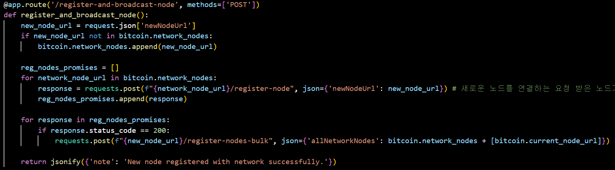
Broadcast_node
New node 연결
연결을 원하는 노드가 연결 요청을 보내는 API
첫 번째 for문은 모든 노드를 순회하면서 새로운 노드의 정보를 전달
두 번째 for문은 status_code가 200(정상)이면 network_nodes와 현재 node 즉, 모든 node를 전달

Slide 8
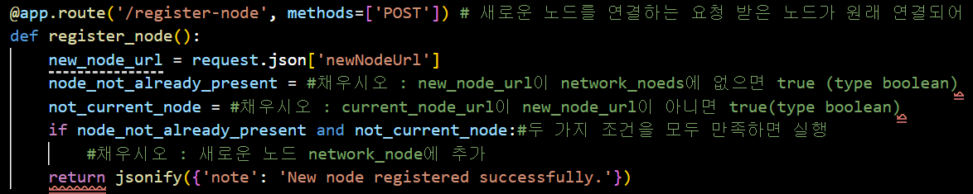
Broadcast_node
New node 연결
현재 연결중인 node에게 새로운 node의 정보 전달
현재 연결중인 node가 아니라는 조건문 작성
Chain 구조상 현재 노드는 network node에 포함 되어있지 않음 따라서 현재 노드가 newnode가 아니라는 조건문 작성

Slide 9
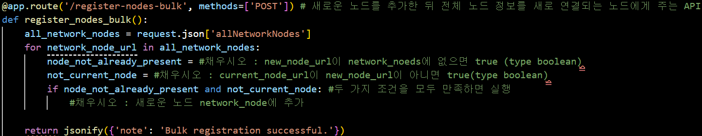
Broadcast_node
New node 연결
현재 연결중인 node에게 새로운 node의 정보 전달
현재 연결중인 node가 아니라는 조건문 작성
Chain 구조상 현재 노드는 network node에 포함 되어있지 않음 따라서 현재 노드가 newnode가 아니라는 조건문 작성

Slide 10
Mine
시나리오
node2
Receive_new_node
Receive_new_node
node3
node1
Mine
Receive_new_node
Receive_new_node
node5
node4

Slide 11
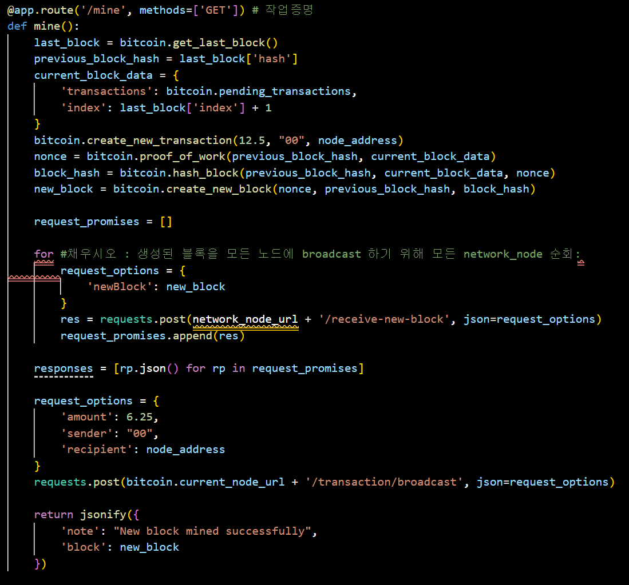
Mine
Mine 재구성
Mine 한 블록을 broadcast 하기 위해 모든 노드 순회 하면서 블록 추가
Transaction/broadcast API 호출하여 모든 노드에 TX 추가

Slide 12
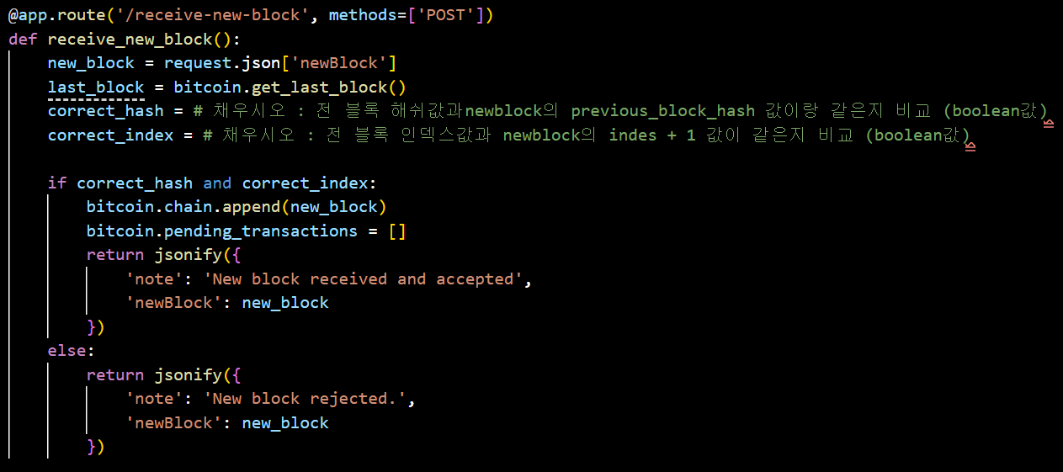
Mine
Receive_new_block
Correct_hash : 전 블록 해쉬값과 new 블록 previous_block_hash 값 비교
Correct_index : 전 블록 인덱스값 + 1과 new 블록 index 값이 같은지 비교
이후 new block을 chain의 추가 후 p_transaction 초기화

Slide 13
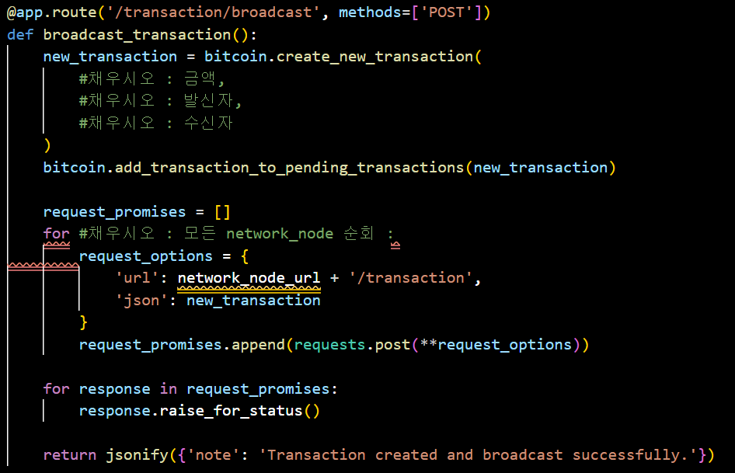
Mine
Transaction_broadcast
Request.json 함수를 이용하여 금액, 발신자, 수신자 저장 후 tx 생성
모든 newwork_node에 tx 생성 반복문 작성

Slide 14
Test

Slide 15
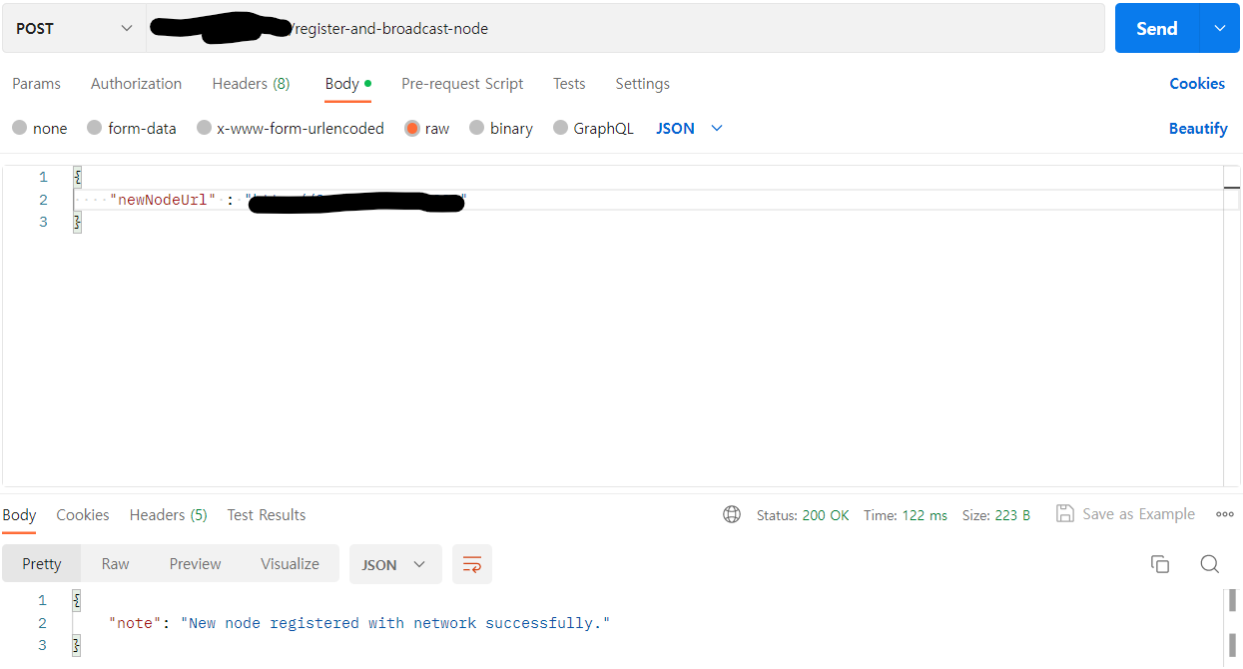
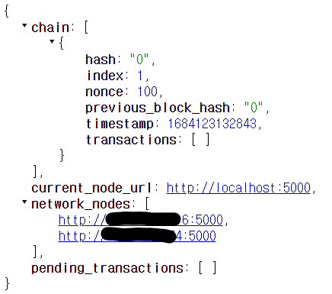
Test
IP:5000/register-and-broadcast-node 결과화면
Postman
크롬 (/blockchain endpoint)

Slide 16
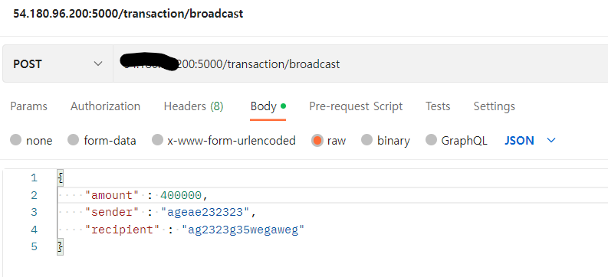
Test
IP:5000/transaction/broadcast 결과화면
Postman

Slide 17
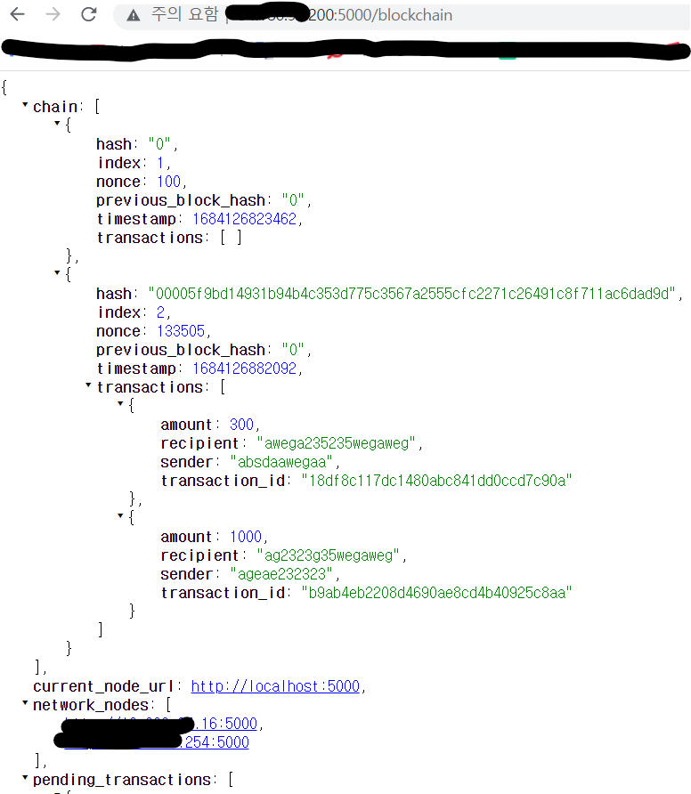
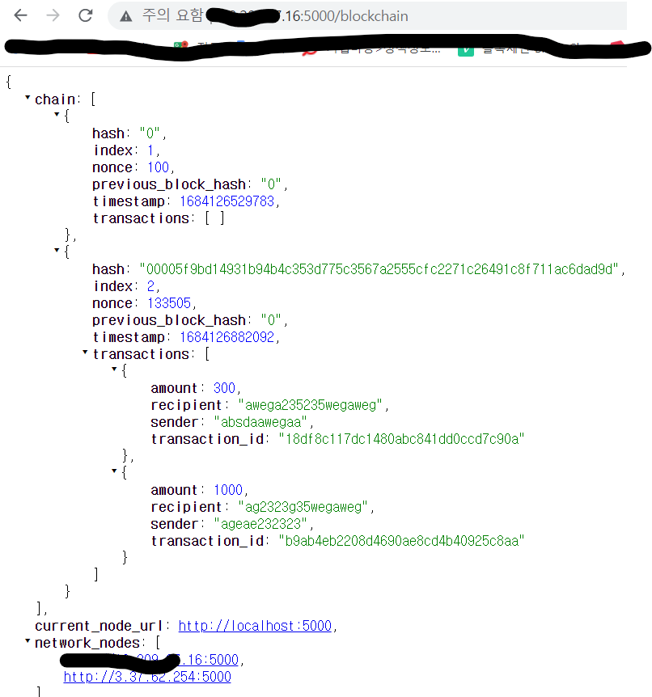
Test
IP:5000/transaction/broadcast 결과화면
크롬(00으로 끝나는 ip)
크롬(00으로 끝나는 ip)

